Slide 1
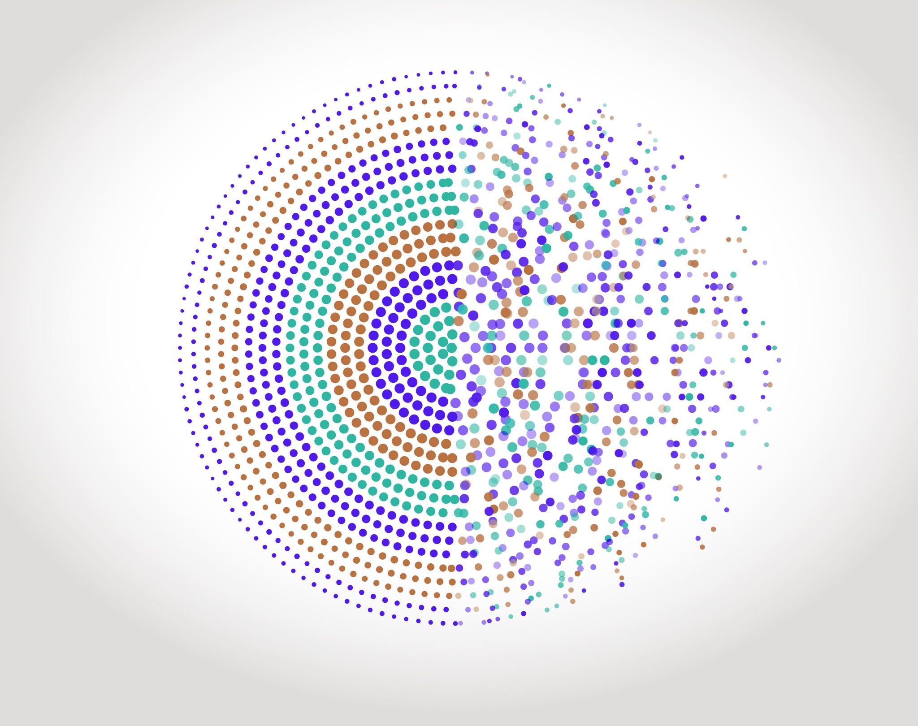

ONIP-2 / FISA Programmation Orientée Objet
Outils Numériques / Semestre 6 / Institut d’Optique / ONIP-2

Slide 2

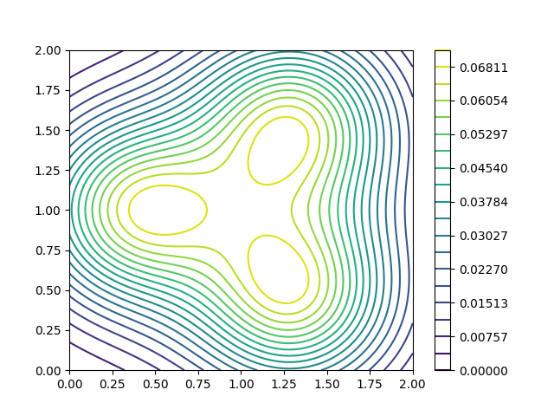
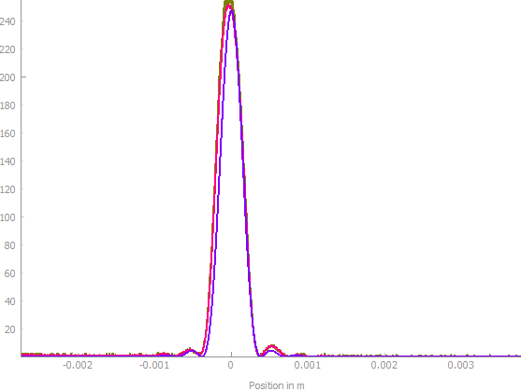

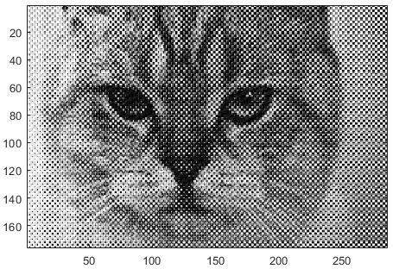
ONIP-2 / Déroulement
ENTREPRISE
TP1 - Diffraction
TP2/3 – Filtrage Détramage
TP1a
ENTREPRISE
TP1b
3 séquences
TP2a
Programmation Objet
TP2b
Filtrage
ENTREPRISE
Diffraction
TP3a
TP3b

Slide 3
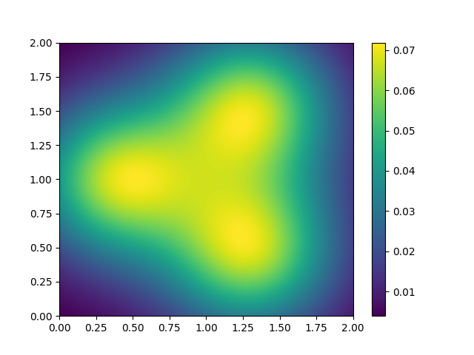
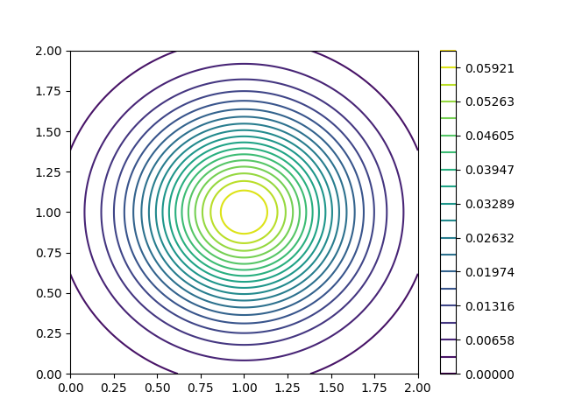
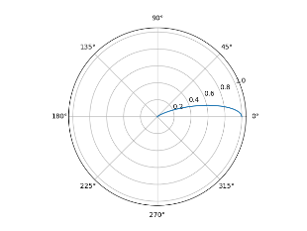


ONIP-2 / Mini-projet – Programmation Objet
Programmation Objet
4 séances
ENTREPRISE
Carte d’éclairement de sources incohérentes
TP1a
ENTREPRISE
TP1b
TP2a
TP2b
ENTREPRISE
Source caractérisée par leur indicatrice de rayonnement
TP3a
TP3b
Eclairement d’une source ponctuelle donnée par la formule de Bouguer
Code commenté
Validation des simulations
Figures pertinentes

Slide 4
Un monde d’objets
Outils Numériques / Semestre 6 / Institut d’Optique / ONIP-2

Slide 5

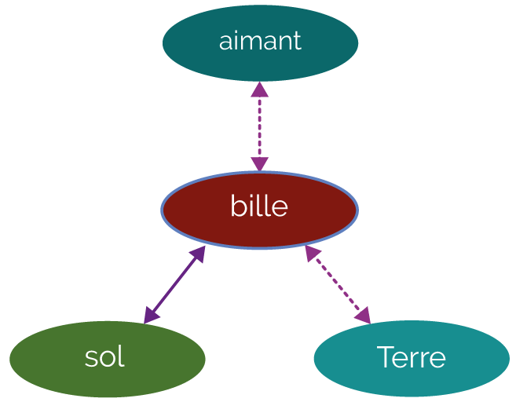
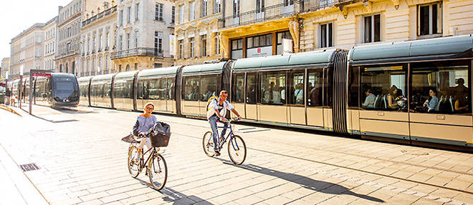
Des objets qui interagissent
https://masevaux.fr/objets_trouves/
https://www.lepoint.fr/dossiers/societe/velo-libre-service-velib/
https://www.maxicours.com/se/cours/les-diagrammes-objet-interaction/

Slide 6
Des objets qui interagissent
Un objet est caractérisé par :
ETAT
COMPORTEMENT
https://www.lepoint.fr/dossiers/societe/velo-libre-service-velib/

Slide 7
Des objets qui interagissent
Un objet est caractérisé par :
CHIEN
ETAT
nom, couleur, race, poids…
COMPORTEMENT
manger, courir, aboyer…
TRAIN
marque, type, vitesse max…
rouler, freiner, klaxonner…
https://www.lepoint.fr/dossiers/societe/velo-libre-service-velib/

Slide 8
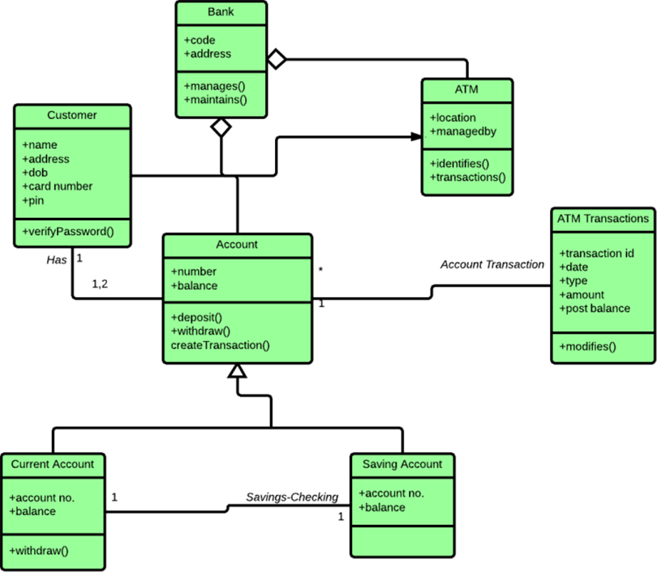
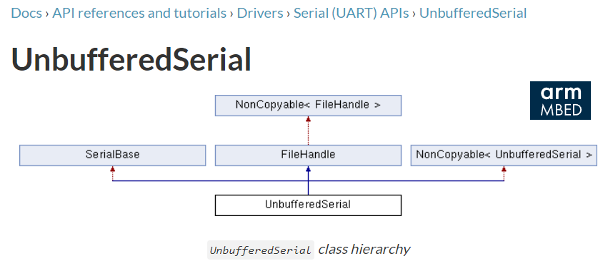
Des objets en informatique
Un objet est une instance de classe, possédant son propre état et son propre comportement
https://python3.info/design-patterns/uml/class-diagram.html

Slide 9
Programmation orientée objet
Eléments de base
Classe : rassemblement de différents attributs (état d’un objet) et méthodes (actions possibles d’un objet)
Objet : instance d'une classe

Slide 10
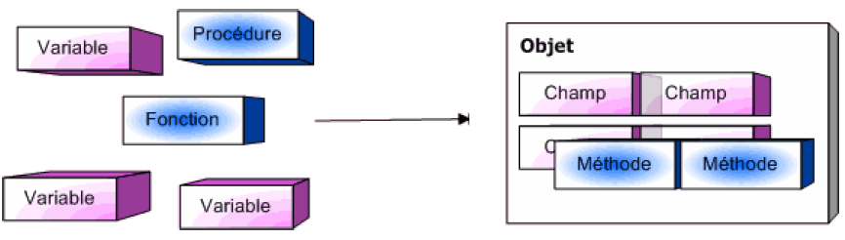
Programmation orientée objet
Concepts fondamentaux
Encapsulation : regroupement de différentes données et fonctions sous une même entité
Héritage : arborescence de classes permettant la spécialisation (notion non abordée dans ce module)

Slide 11
Programmation orientée objet
Concepts fondamentaux
Encapsulation : regroupement de différentes données et fonctions sous une même entité
Héritage : arborescence de classes permettant la spécialisation (notion non abordée dans ce module)
classe numpy.ndarray
Attributs
- shape (Tuple d’entiers)
- data (buffer)
Méthodes
- max ([axis…])
- resize (new_shape…)
ETAT
COMPORTEMENT

Slide 12
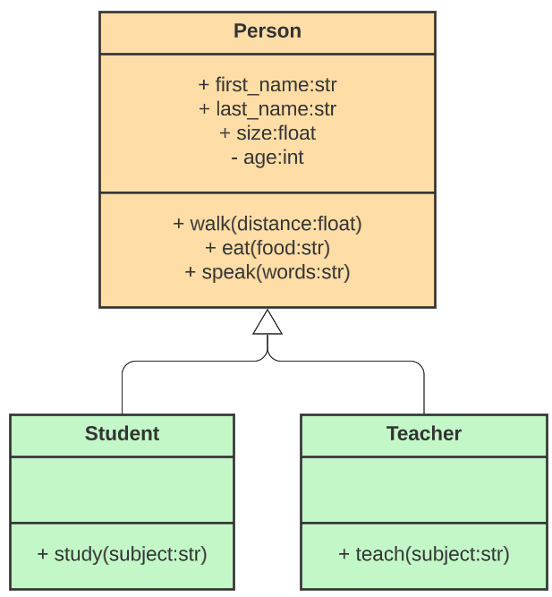
Programmation orientée objet
Classe mère
Concepts fondamentaux
Encapsulation : regroupement de différentes données et fonctions sous une même entité
Héritage : arborescence de classes permettant la spécialisation (notion non abordée dans ce module)
ETAT
COMPORTEMENT
Classes filles

Slide 13
POO en Python
Outils Numériques / Semestre 6 / Institut d’Optique / ONIP-2

Slide 14

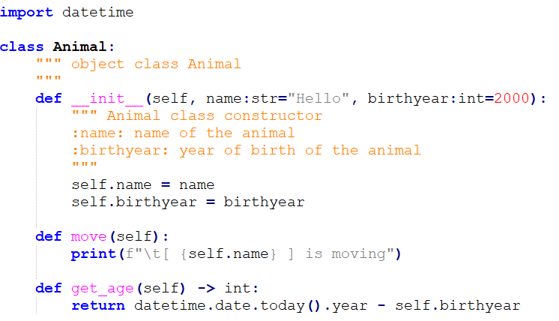
animal_1.py
Exemple d’une classe
Encapsulation : regroupement de différentes données et fonctions sous une même entité
Animal
+ name: str
+ birthyear: int
ETAT
+ __init__(name: str, birthyear:int)
+ move()
+ get_age(): int
COMPORTEMENT

Slide 15
animal_1.py
Exemple d’une classe
Encapsulation : regroupement de différentes données et fonctions sous une même entité
ETAT
variables, propres à un objet (instance d’une classe), nommées attributs
Animal
+ name: str
+ birthyear: int
ETAT
COMPORTEMENT
Méthodes associées à un objet (instance d’une classe), nommées attributs
+ __init__(name: str, birthyear:int)
+ move()
+ get_age(): int
__init__(self,…) est le constructeur : méthode appelée à l’instanciation d’un objet – OBLIGATOIRE !
COMPORTEMENT
move() et get_age() sont des fonctions propres à cette classe
self est le mot clé utilisé pour accéder aux méthodes et attributs d’instance

Slide 16
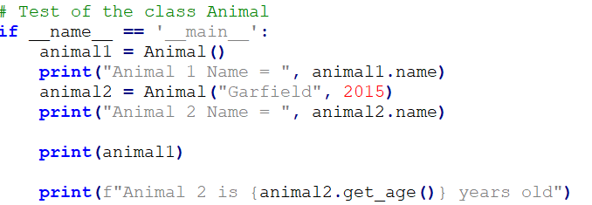
animal_1.py
Utilisation d’une classe
Encapsulation : regroupement de différentes données et fonctions sous une même entité
Animal
+ name: str
+ birthyear: int
+ __init__(name: str, birthyear:int)
+ move()
+ get_age(): int
Animal 1 Name = Hello
Animal 2 Name = Garfield
<__main__.Animal object at 0x0000020C594D2F10>
Animal 2 is 10 years old

Slide 17
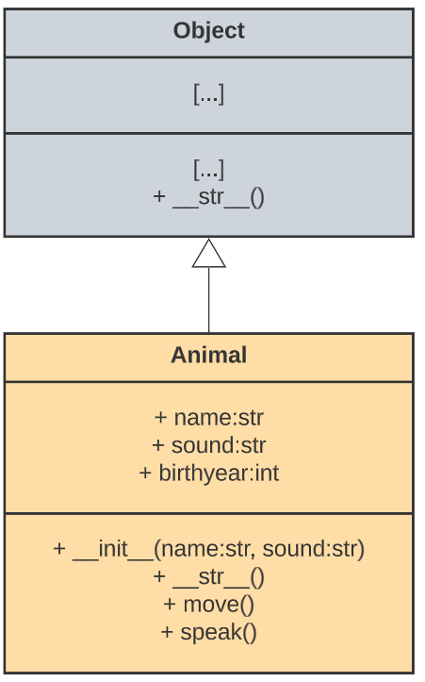
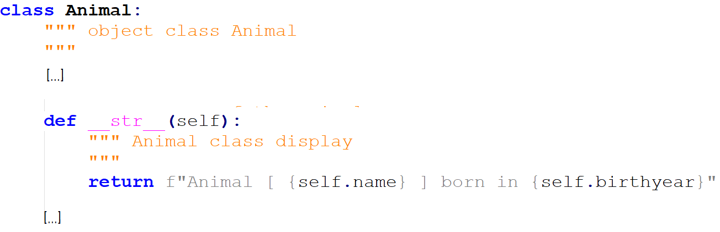
animal_2_redef.py
Utilisation d’une classe
Redéfinition : définir une méthode déjà existante dans une classe mère pour spécialiser cette nouvelle classe
Animal
+ name: str
+ birthyear: int
Animal 1 Name = Hello
Animal 2 Name = Garfield
Animal [ Hello ] born in 2000
Animal 2 is 10 years old
+ __init__(name: str, birthyear:int)
+ move()
+ get_age(): int

Slide 18
Programmation orientée objet
Quelques règles
Une classe possède obligatoirement un constructeur __init__
Le nom des méthodes ne doit pas commencer par _ _ (double underscore) (signification très particulière en Python – utilisation réservée à certaines méthodes ou attributs)
The Google Python Style Guide has the following convention:
ClassName
method_name
function_name
GLOBAL_CONSTANT_NAME
global_var_name
instance_var_name
function_parameter_name
local_var_name

Slide 19
POO S’entrainer
Outils Numériques / Semestre 6 / Institut d’Optique / ONIP-2

Slide 20
S’entrainer à la POO
A travers les exemples proposés, vous serez capables de :
Créer des classes incluant des méthodes et des attributs
Instancier des objets et les faire interagir
Définir et documenter les méthodes et attributs de chaque classe
Point
Rectangle
Cercle

Slide 21
Définir les classes
ETAT
COMPORTEMENT
Point
??
??
Rectangle
??
??
Cercle
??
??

Slide 22
S’entrainer à la POO
ETAT
COMPORTEMENT
Point
x : float, y : float, name: str
__init__(x, y) , __str__()
move(x, y), distance(Point p): float

Slide 23
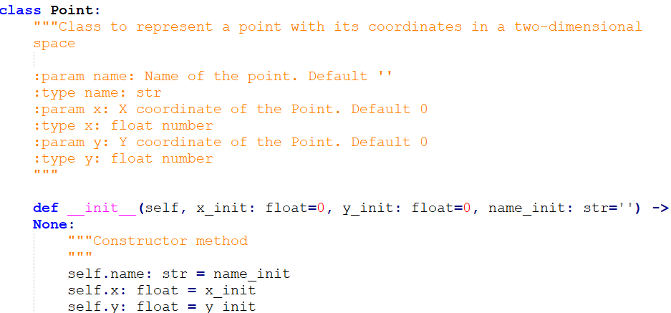
Point.py
S’entrainer à la POO
ETAT
COMPORTEMENT
Point
x : float, y : float, name: str
__init__(x, y) , __str__()
move(x, y), distance(Point p): float

Slide 24

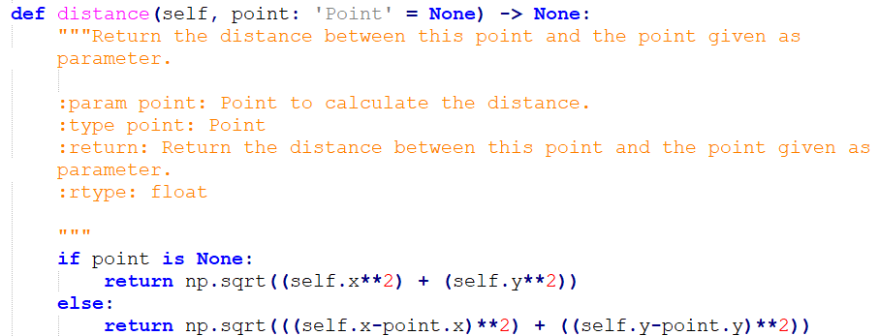
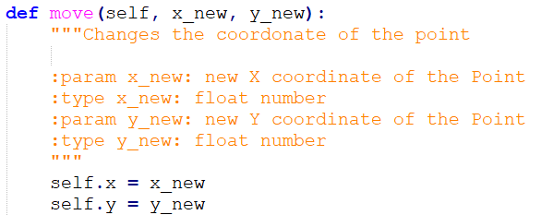
Point.py
S’entrainer à la POO
ETAT
COMPORTEMENT
Point
x : float, y : float, name: str
__init__(x, y) , __str__()
move(x, y), distance(Point p): float

Slide 25
S’entrainer à la POO
ETAT
COMPORTEMENT
Point
x : float, y : float, name: str
__init__(x, y) , __str__()
move(x, y), distance(Point p): float
Rectangle
??
??
Cercle
??
??

Slide 26
Rectangle.py
S’entrainer à la POO
ETAT
COMPORTEMENT
Point
x : float, y : float, name: str
__init__(x, y) , __str__()
move(x, y), distance(Point p): float
Rectangle
p1: Point, p2: Point, name: str
__init__(x, y) , __str__()
perimetre(): float, surface(): float
Cercle
p1: Point, radius: float
__init__(x, y) , __str__()
perimetre(): float, surface(): float

